Slide 1


A New Bayesian Method for Comparing Demographic Models
By Ron Visbord,
under supervision of Dr. Ilan Gronau
Notes:
לעשות –
איפשהו להדגים מוחשית את הרעיון של רפרנס מודלז חוקיים ואיך צריך למצוא רפרנס מודל שחוקי

Slide 2
Agenda
Sneak Peak
Preliminaries
Model Selection (and Model Fit)
Review Parameter Inference + G-PhoCS
Methods
The Harmonic Mean estimator 😔
Relative Bayes Factors 😊
Reference Models
Calculating RBFs Efficiently
Results!

Slide 3

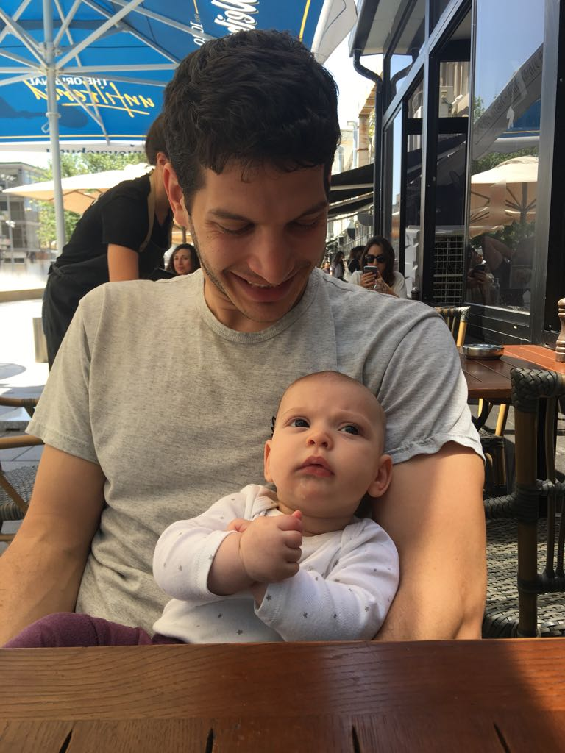
The Team

Slide 4
Preliminaries

Slide 5
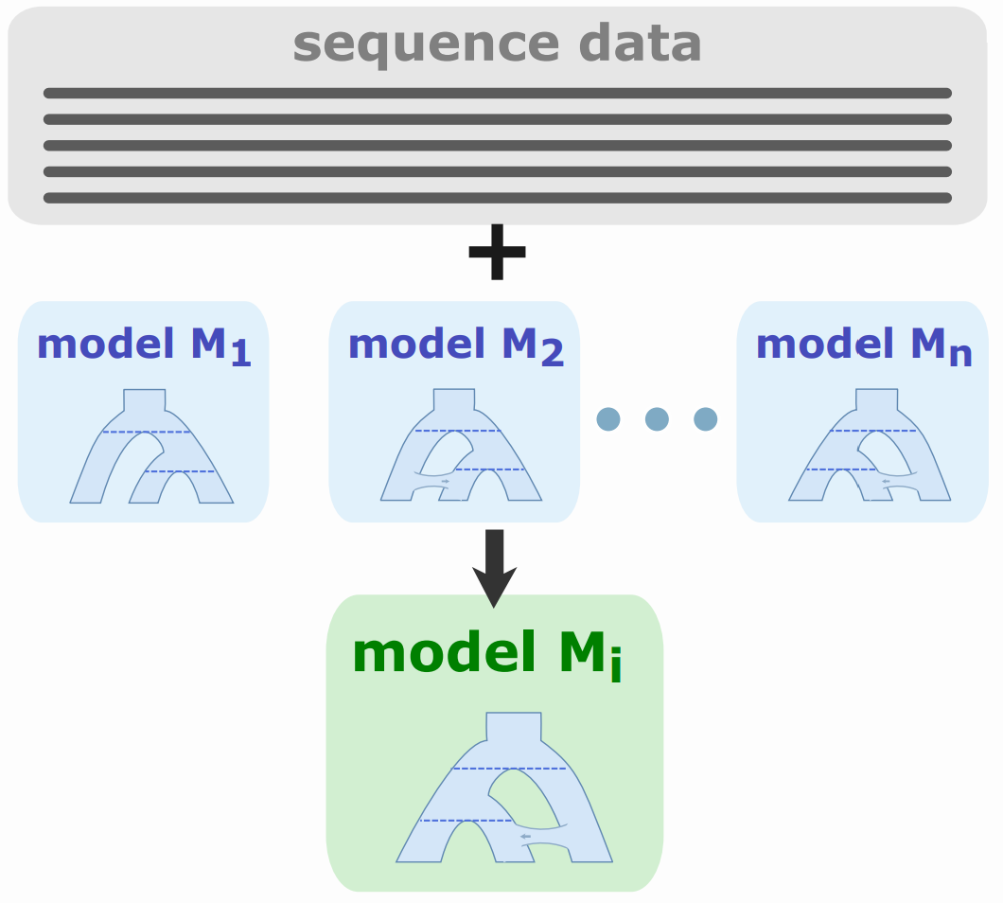
What is Model Selection?
Notes:
Todo – take the drawing from svg instead of prtscr

Slide 6
Objectives
use likelihood P(X|M) to measure model fit
assess structural properties and not specific parameter values
use mechanism from existing demography inference methods to approximate P(X|M) via importance sampling

Slide 7
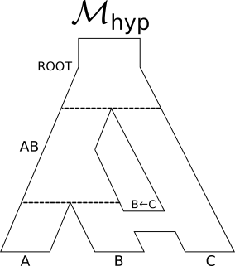
What is a Population Model?
M = (T, B, Θ)
Τ = { ROOT, AB, A, B, C }

Slide 8
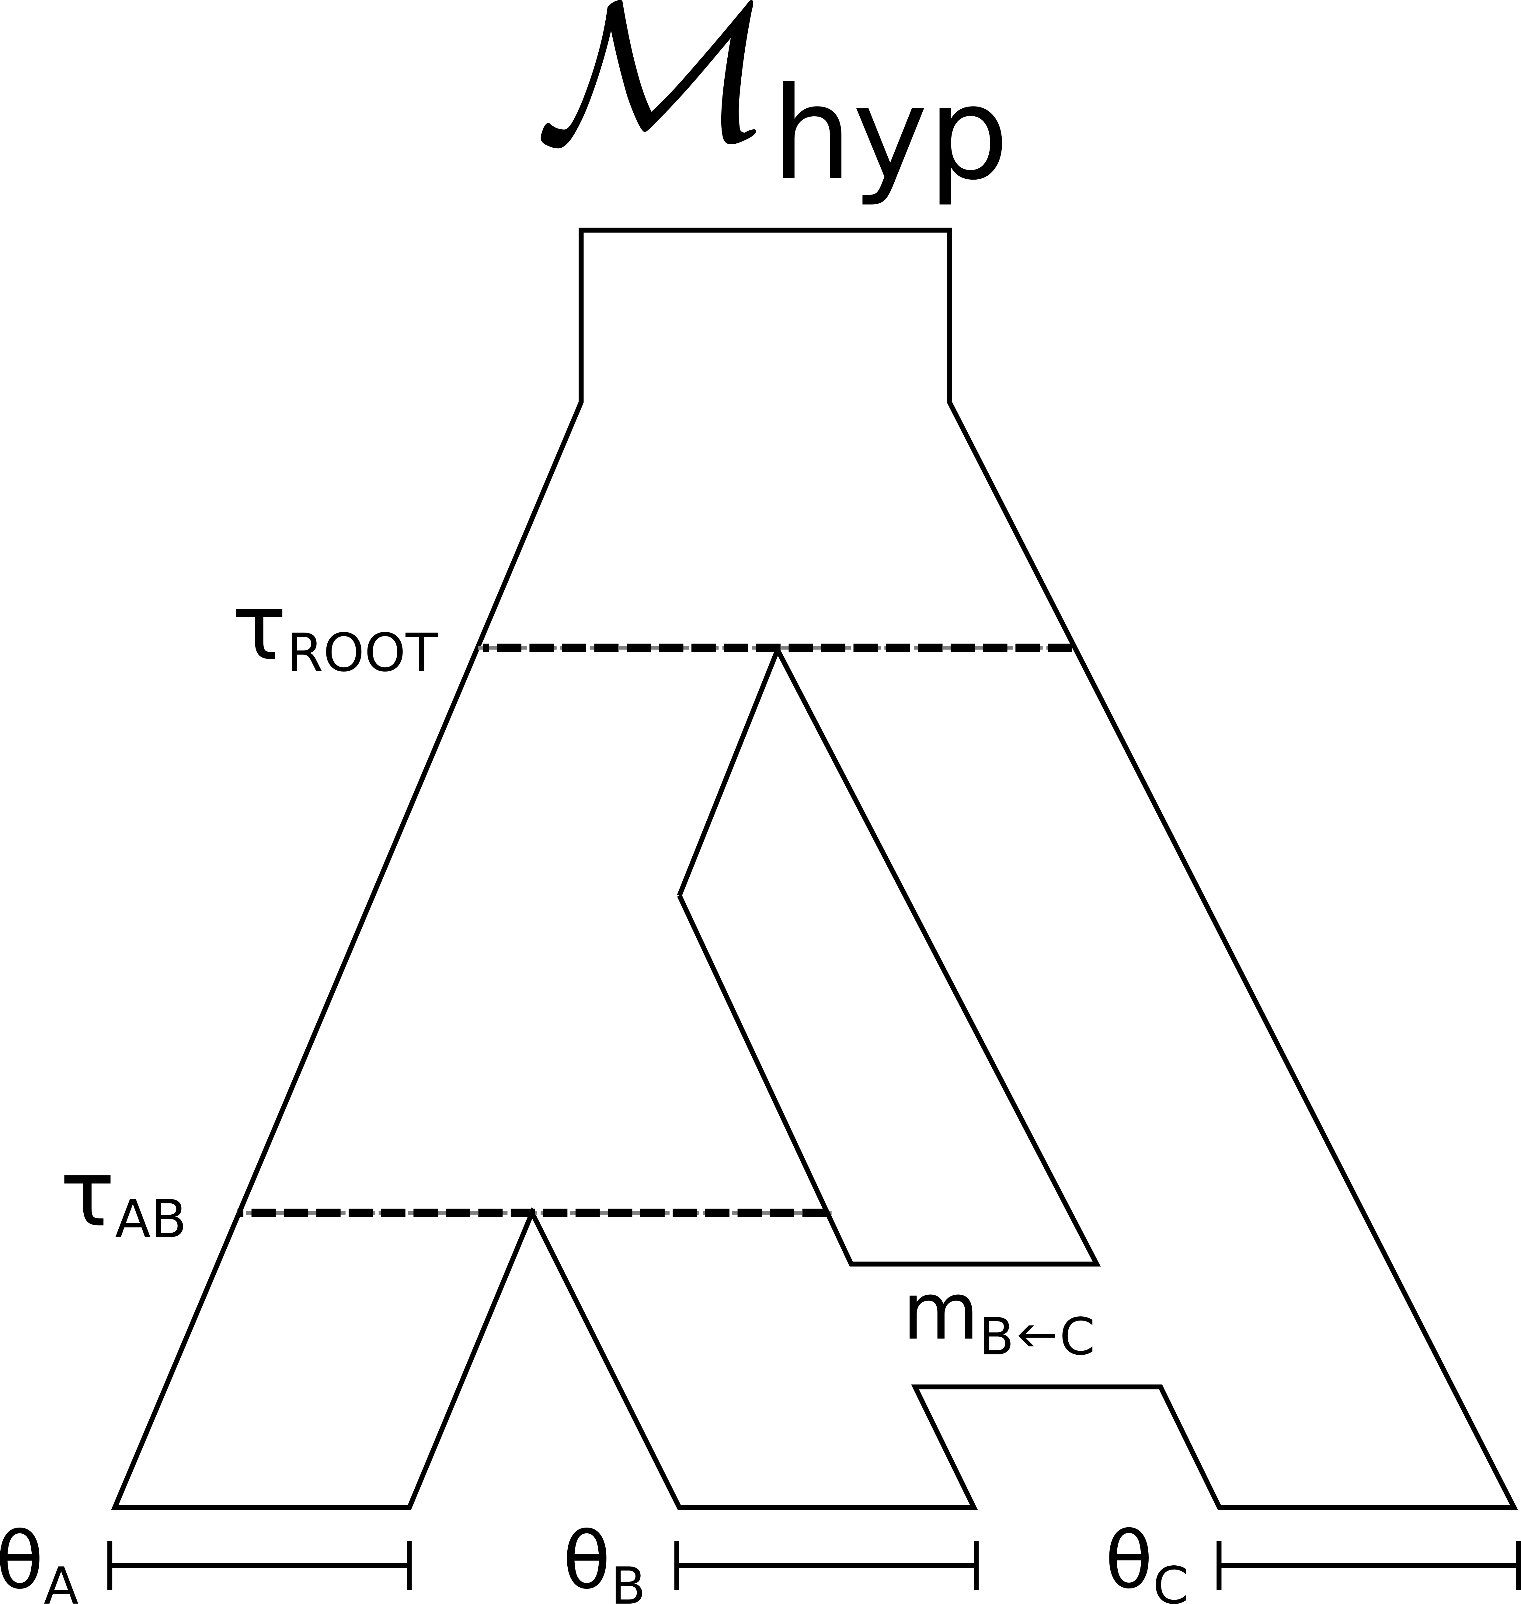
What is a Population Model?
M = (T, B, Θ)

Slide 9
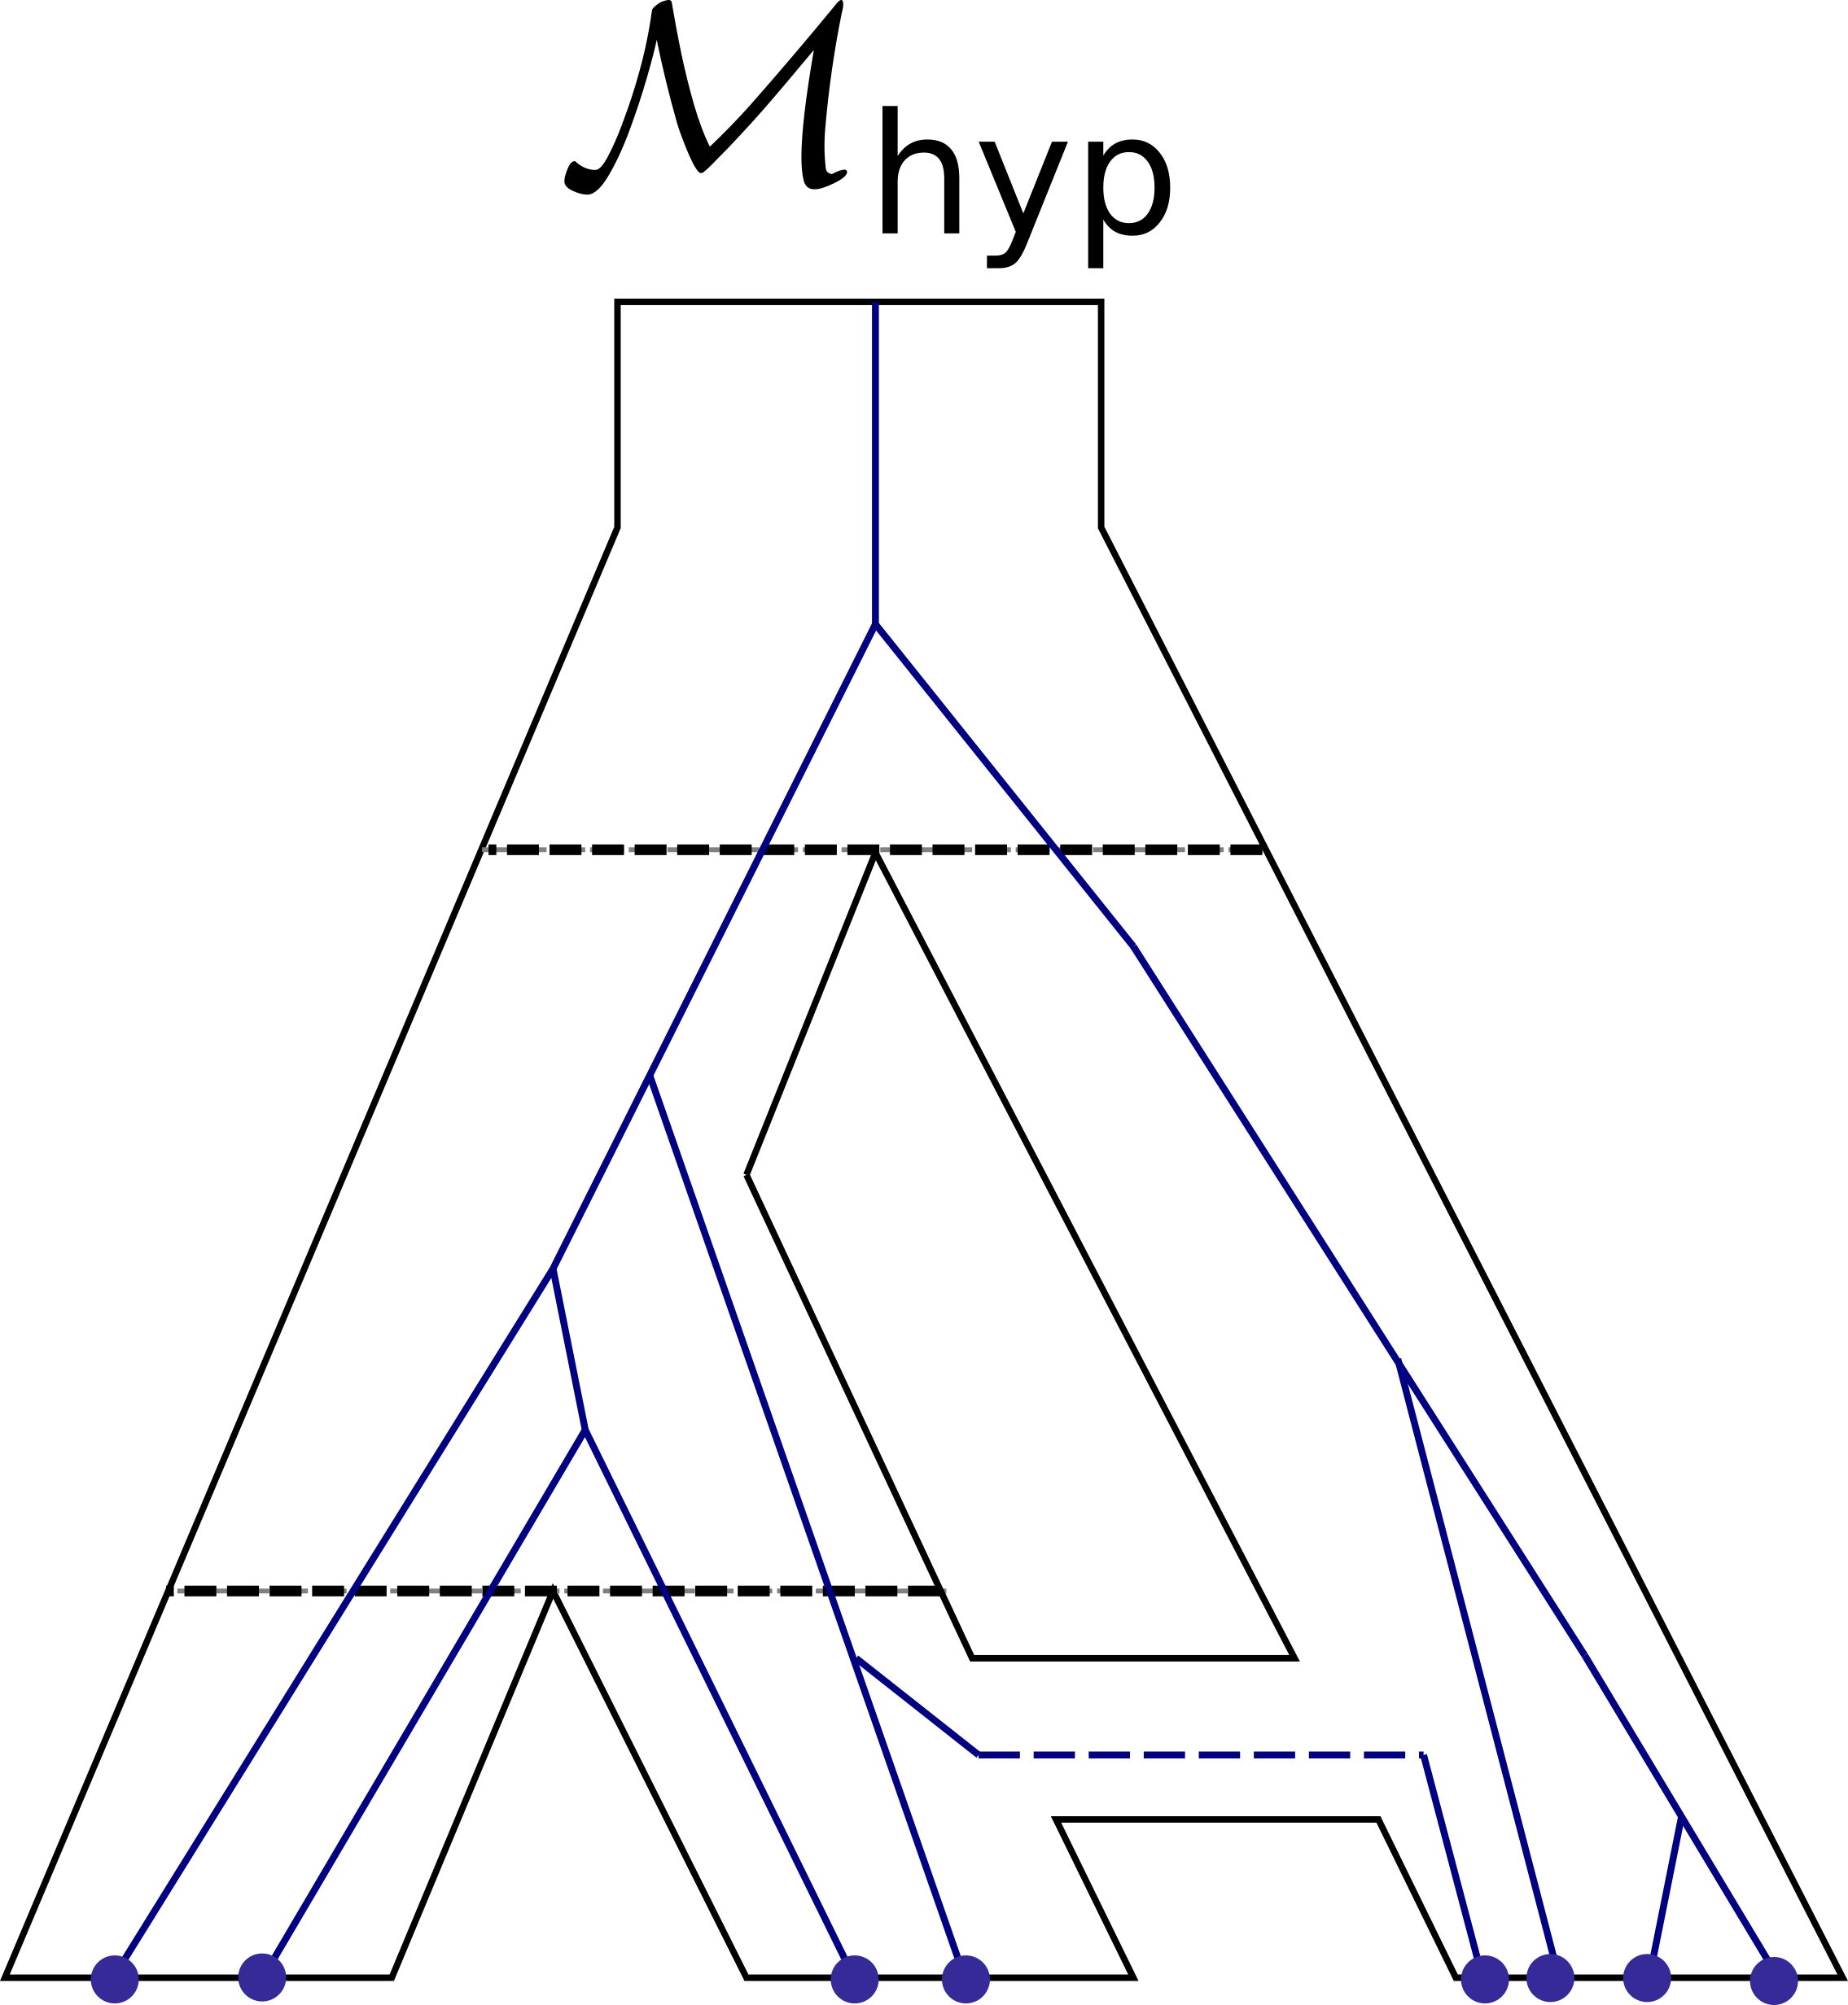
What is a Population Model?
G, X

Slide 10
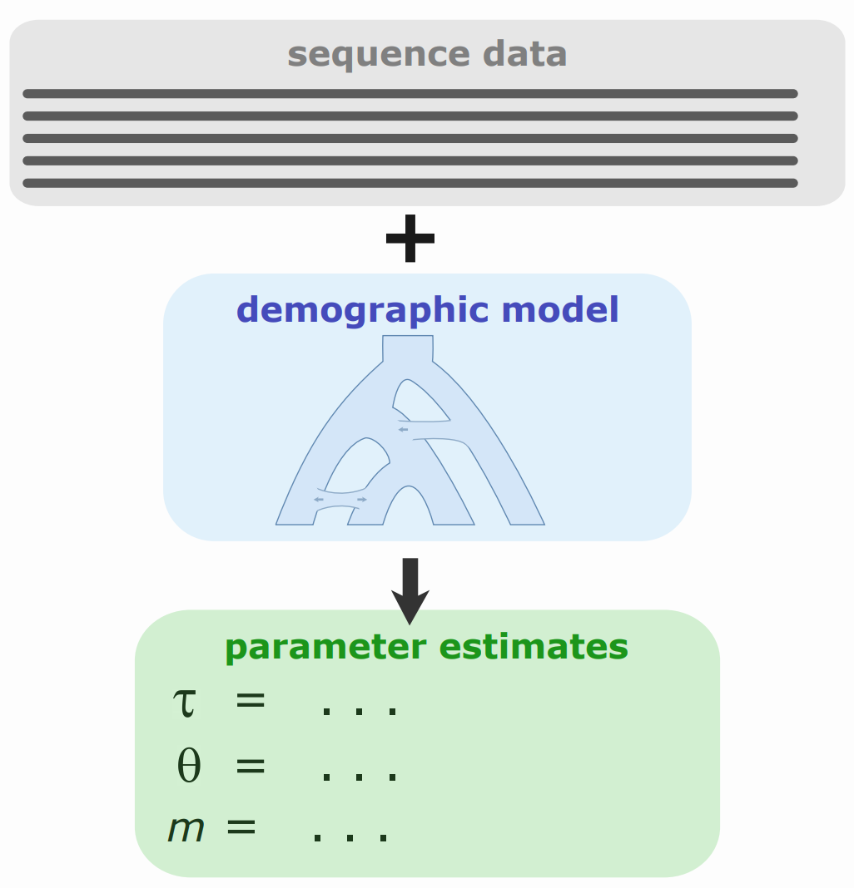
What is Population Parameter Inference?
Notes:
Todo – take the drawing from svg instead of prtscr

Slide 11
What is G-PhoCS?
A "Generalized Phylogenetic Coalescent Sampler"
P(X,G,Θ|M) = P(Θ|M) P(G|M,Θ) P(X|G) = P(Θ|M) π_l P(G_l|M,Θ) P(X_l|G_l).

Slide 12
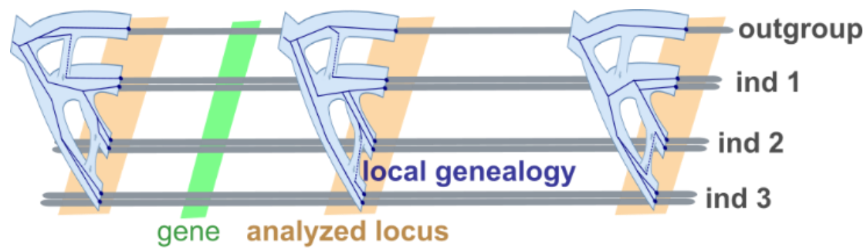
What is G-PhoCS?
Metropolis-Hastings updates:
Update coalescent times
Update genealogy structure
Update θp
Update τp
Rescale all parameters
Notes:
Metropolis-Hastings updates:
Update coalescent times For each individual coalescent event in each population, perturb the time of the event without changing the topology of the genealogy or any other coalescent time.
Update genealogy structure: For each subtree of each genealogy, alter the subtree using a subtree prune-and-regraft operation.
Update θp: For each population p, slightly perturb θp.
Update τp: For each population p, slightly perturb τp. If nescessary, also “stretch” or "squeeze" each genealogy Gi as needed to accommodate the proposed change in τp.
Rescale all parameters: Slightly perturb all model parameters θp, τp, mb and all coalescent times across all genealogies by a multiplicative factor sampled close to 1.

Slide 13
Methods

Slide 14
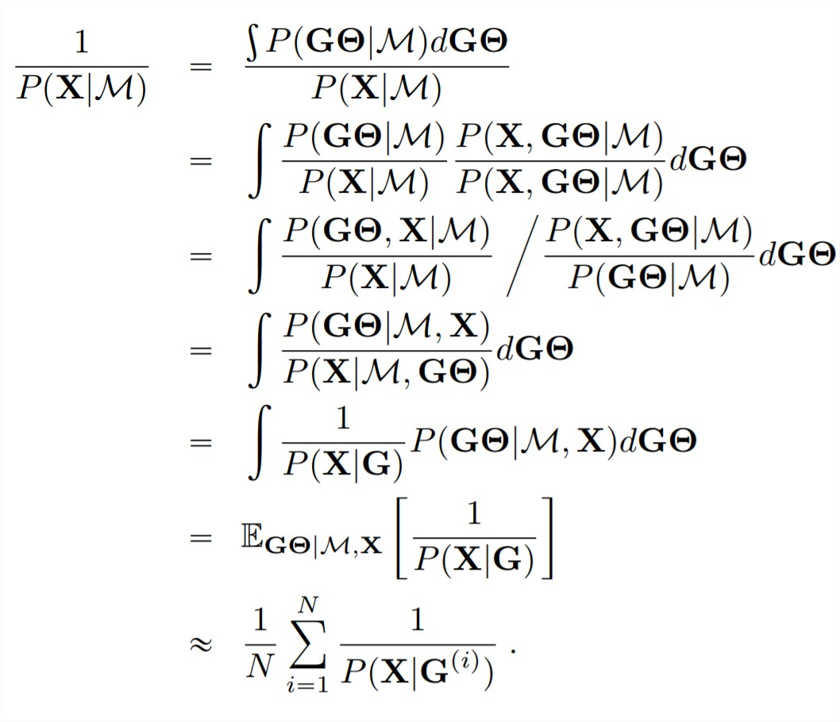
Harmonic Mean Estimator

Slide 15
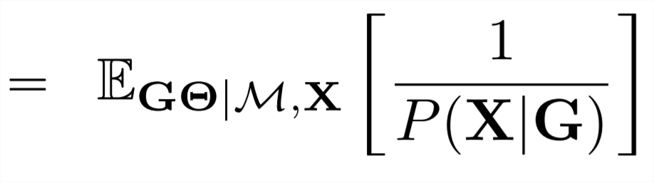
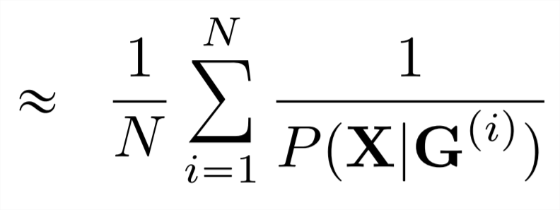
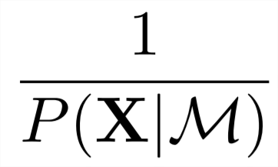
Harmonic Mean Estimator
Widely applicable and simple
1/P(X|G) has very high variance
Poor results In practice

Slide 16
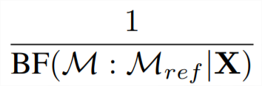
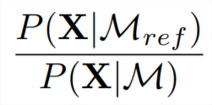
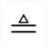
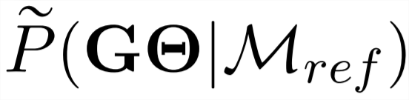
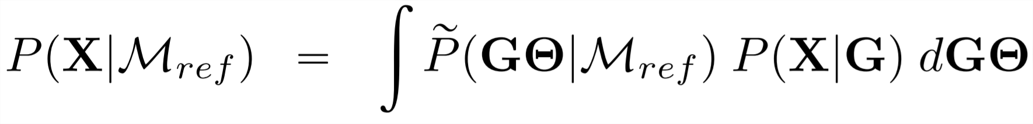
Relative Bayes Factors
Define a model pairing conditional distribution, , s.t. :
Notes:
Prop1: BRIDGING –The MPC accepts genealogies+params from hyp but emits ld from ref.
`Prop2: PRESERVATION – illegal scenarios in the hyp should be illegal in the ref

Slide 17
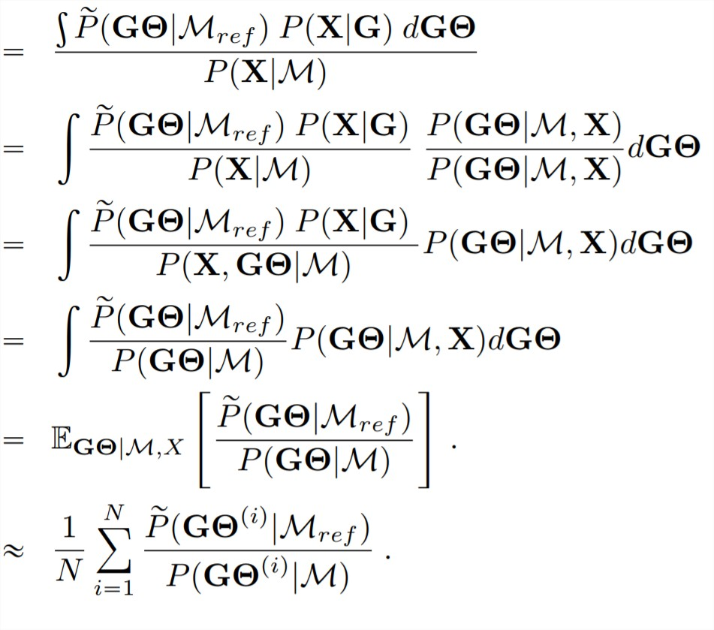
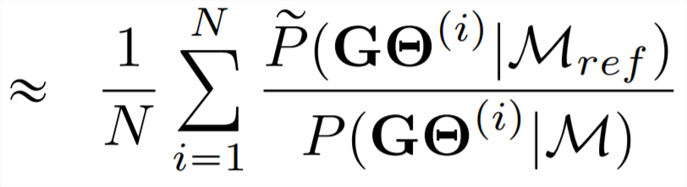
Relative Bayes Factors

Slide 18
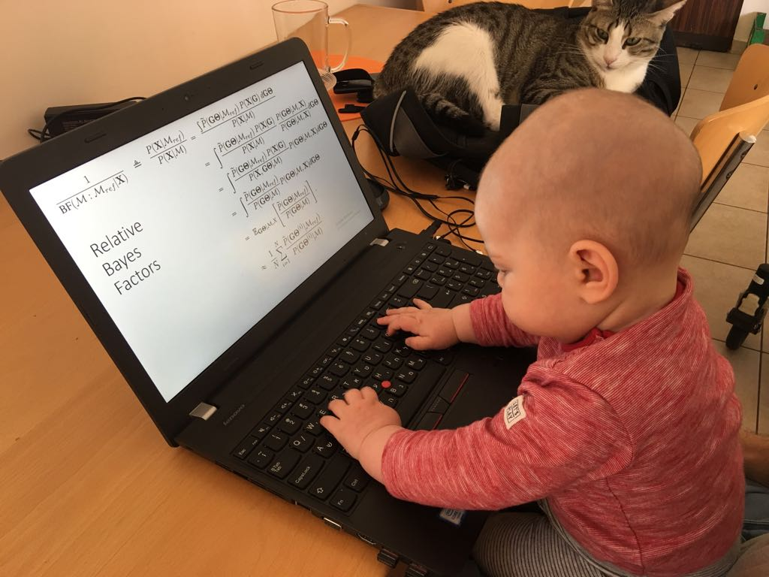
Relative Bayes Factors

Slide 19
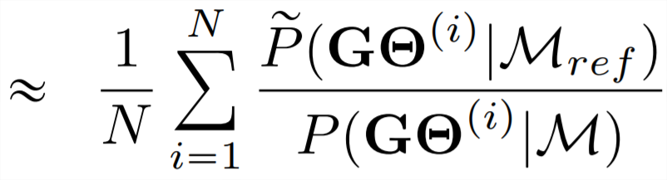
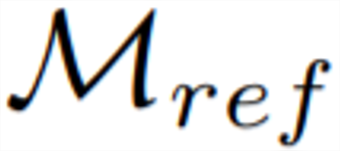
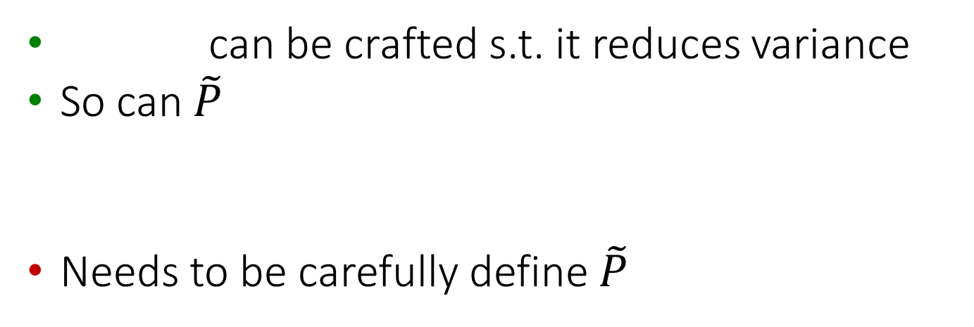
Relative Bayes Factors
can be crafted s.t. it reduces variance
So can $\tilde{P}$
Needs to be carefully define $\tilde{P}$
So lets do it!
Notes:
Mref can Trivia example – if P¬ == P then RBF == 1 and variance is 0

Slide 20
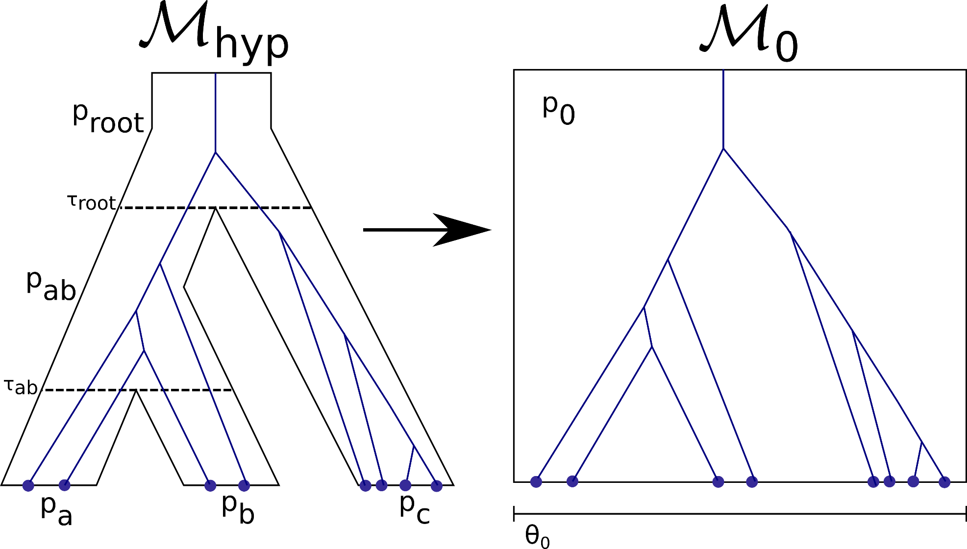
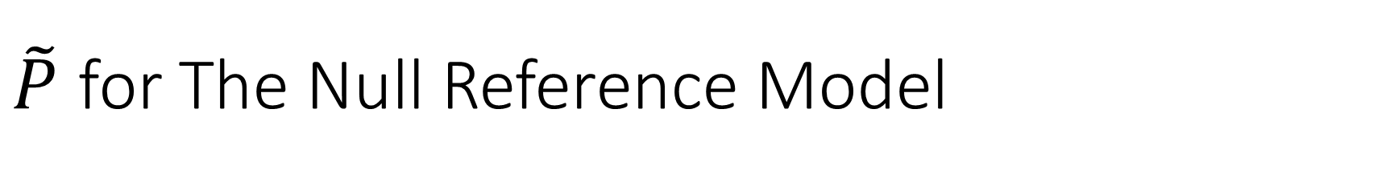
$\tilde{P}$ for The Null Reference Model
Notes:
We know how to calc ld inside a specific model, so let’s define a mapping from hyp GT onto ref GT.
GT in hyp is G and {ta, tb, tc, tab, troot} and {tauab & tauroot}
As the example shows, can be mapped identically to Mref (we intentionally build M0 to support this). What changes is the neighberhood of genealogies and we will take that into account when calcing gene_ld.
We need to decide how to map {ta, tb, tc, tab, troot} and {tauab & tauroot} note that Mref has one param p0. It makes intuitive sense to us to map proot into it so we’ll do it for now (but are not required). This means p0s prior is equal to that of proot.
אז איך נראה המודל-פיירינג?
נתחיל עם הדברים שמיפינו. את הערך של טאתה-רוט מיפינו לטאתה אפס. אח"כ נוכל לחשב את הפריאור איך שבא לנו. נעדיף שהוא יהיה שווה לזה של טאתה-רוט כדי שיותר גורמים יתבטלו.
את הגניאולוגיות מיפינו בדיוק איך שהן, וצריך לחשב את הלייקליהוד שלהן במודל החדש. זה קל בעזרת קינגמן בתוך אוכלוסיה אחת. ניזכר בזה אח"כ.
לכל הפרמטרים שלא מופו אנחנו קוראים זד. נותר להגדיר איך המודל-פיירינג נראה על זד.
The other thetas don’t have parallels in M0. They also don’t restrict genealogy ini any way (they only impact gene_ld) so we’ll just map them to ghost/mock params Of M0.
The taus do restrict

Slide 21
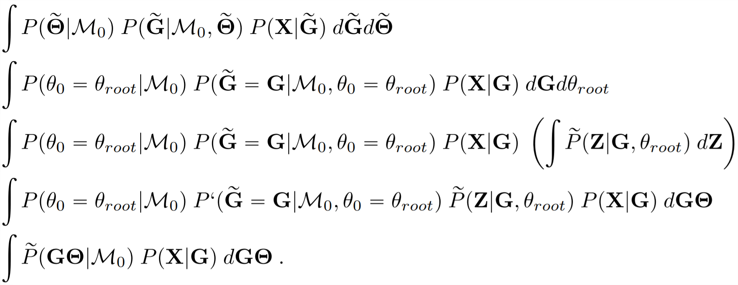
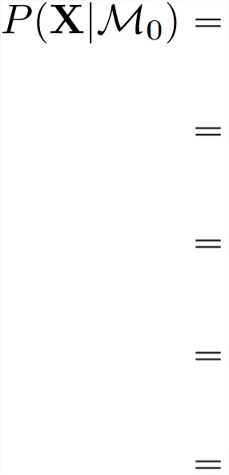
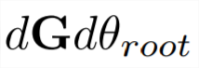
$\tilde{P}$ for The Null Reference Model
Notes:
בכל מקרה זד לא משפיע על הדאטה-לייקליהוד אז מה שהגדרנו הוא כבר מספיק כדי לעמוד בתנאי הברידג'ינג שלנו.
... הסבר של הפיתוח...

Slide 22
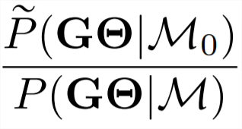
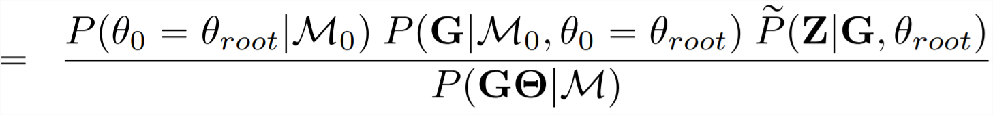
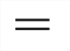
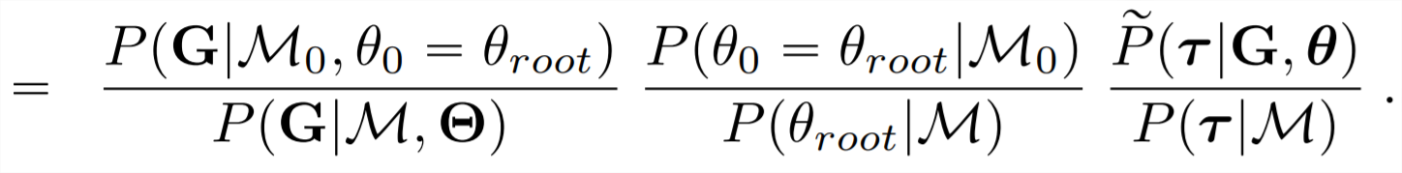
$\tilde{P}$ for The Null Reference Model
Notes:
אז בואו ניזכר איפה חישוב הRBF שלנו עומד.
אנחנו רוצים לחשב את יחס ההgenealogy likelihoods שנדגם מהפוסטיריור בהנתן X ו M.
עכשיו נציב את ההגדרה שלנו של מודל-פיירינג-קונדישינל. נפתח גם את ההגדרה הרגילה של genealogy likelihood ונציב את הגורמים המקבילים אחד מעל השני.
נצמצם את כל הטאתות ונקבל ביטוי כמעט סופי של לייקליהודז שלנו.
בואו נסתכל על כל גורם:
את הג'יליאולוגי של G בתוך M0 קל לחשב בעזרת קינגמאן. את הג'יניאולוג'י לייקליהוד בתוך M יש לנו כי אנחנו נשענים על תשתית gphocs MCMC.
הפראיורים של תאטה ידועים וקלים לחישוב. בד"כ נגדיר אותם להיות אותו פראיור ואז שניהם יתבטלו.
הפראיור של טאו ידוע, קל לחישוב ומחושב כבר ע"י ג'יפוקס.
עכשיו נותר את הפינה האחרונה- ה"פאיורים" של טאו בתוך M0 כך שיקיים את דרישת הPerserving. את זה אותיר כתרגיל לקורא

Slide 23
Tau Priors in the Null Reference Model
…briefly develop tau bounds

Slide 24
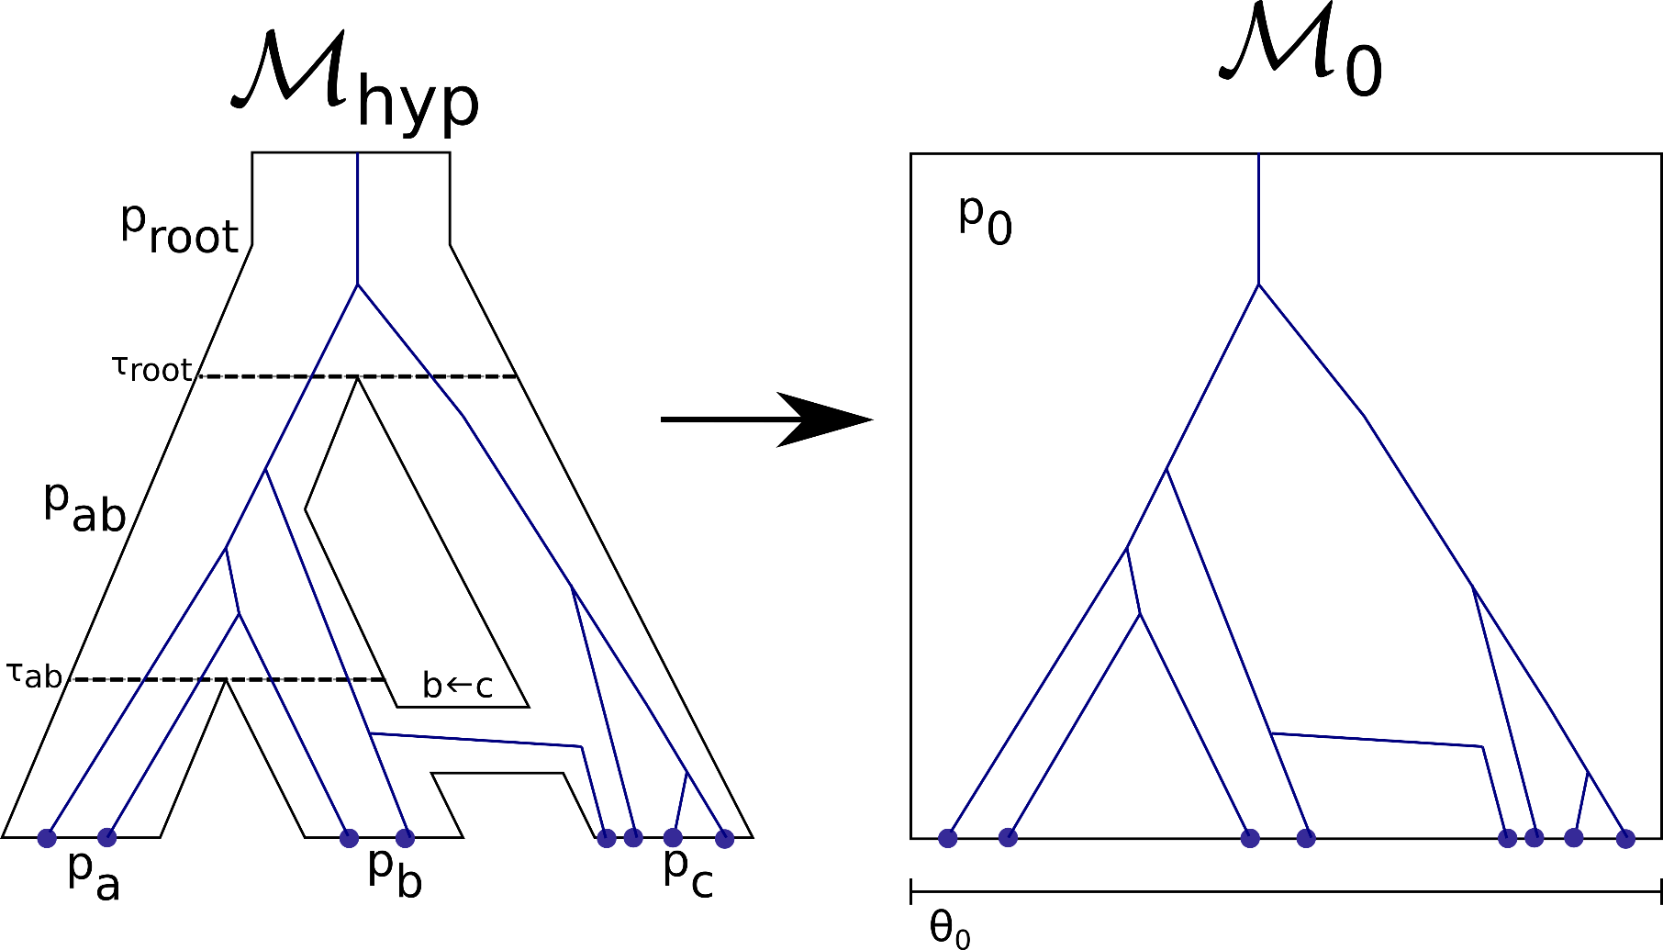
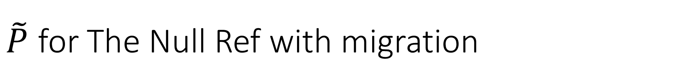
$\tilde{P}$ for The Null Ref with migration

Slide 25
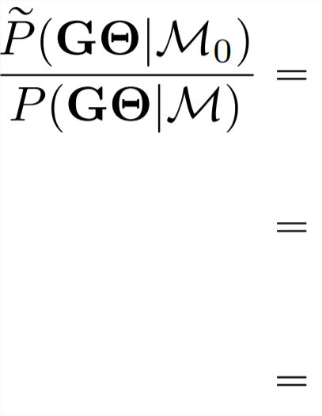
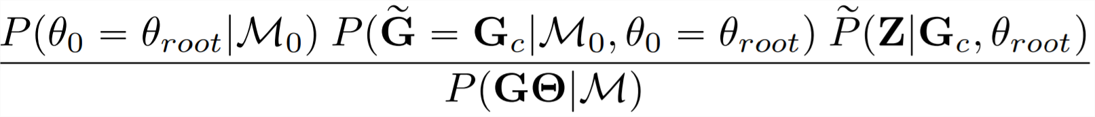
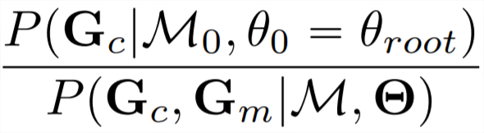
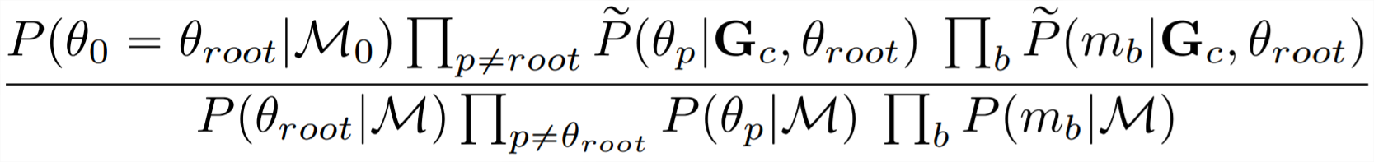
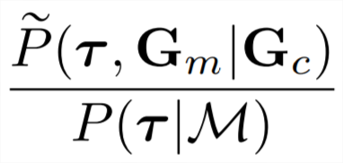
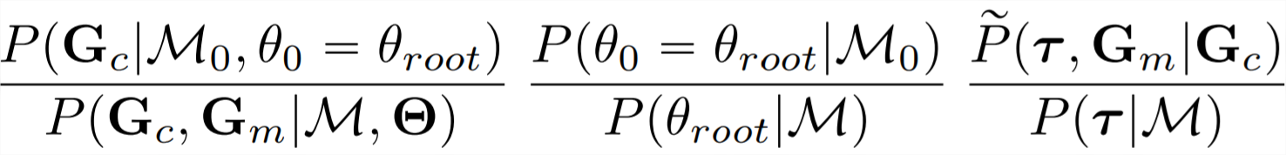
$\tilde{P}$ for The Null Ref with migration
Notes:
גם כשמאפשרים מיגרציות אנחנו מגיעים בצורה דומה לביטוי סגור של הארביאף, רק שעכשיו צריך לתת גם יחס מיוחד לפראיורים של אירועי המיגרציה (כי הם מייצרים חסמים ומגבלות על הטאוים)

Slide 26
Tau Priors With Migration
…briefly develop mig tau bounds

Slide 27
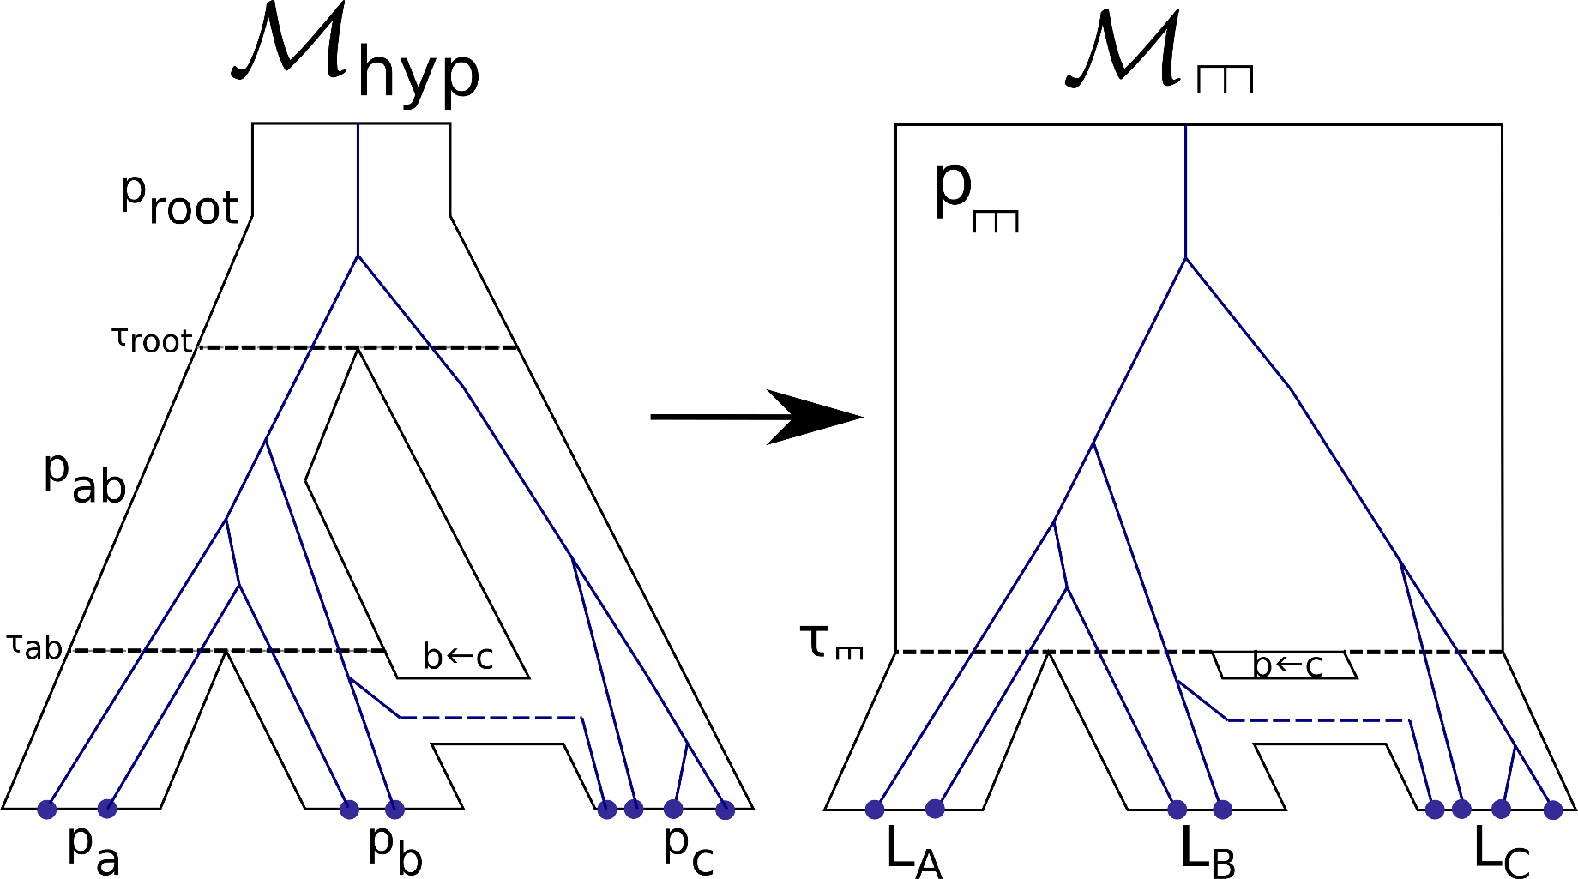
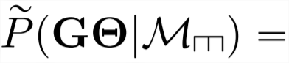
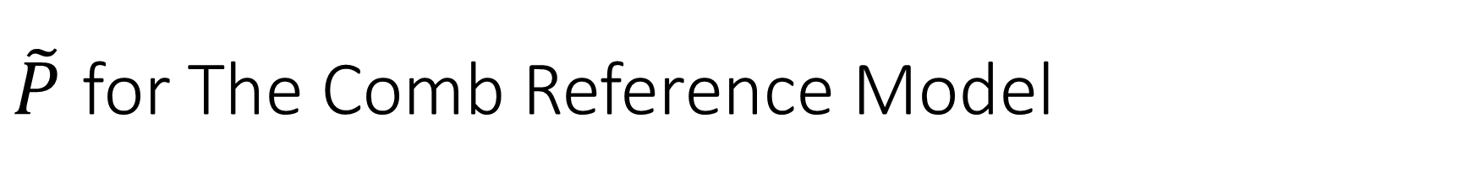
$\tilde{P}$ for The Comb Reference Model
Notes:
לנאל מודל יש יתרון בכך שהוא יכול להיות רפרנס מודל כדי להשוות בין כל שתי היפותזות

Slide 28
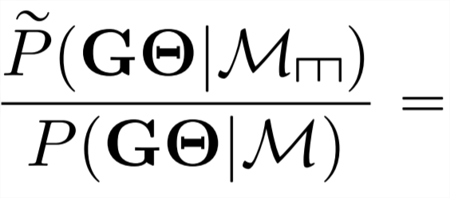
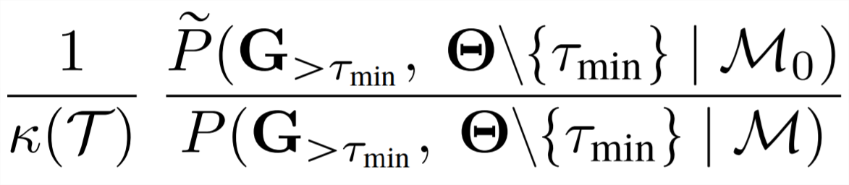
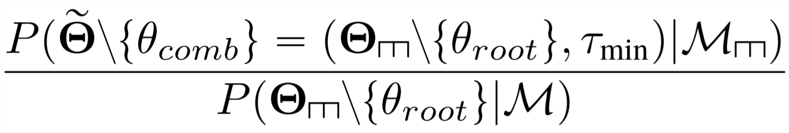
$\tilde{P}$ for The Comb Reference Model
Notes:
ושוב אנחנו מגיעים לנוסחא די סגורה (חוץ מטואים ואירועי מיגרציה בתוך הקומב עצמו) לחישוב ארביאף בקומב רפרנס מודל

Slide 29
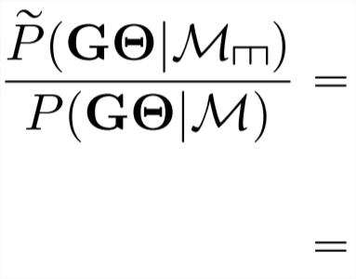
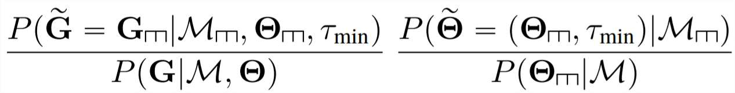
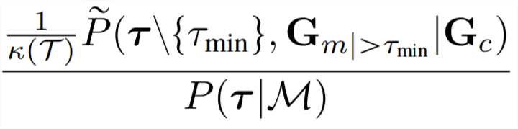
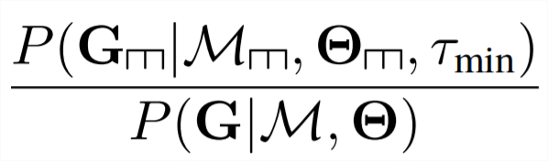
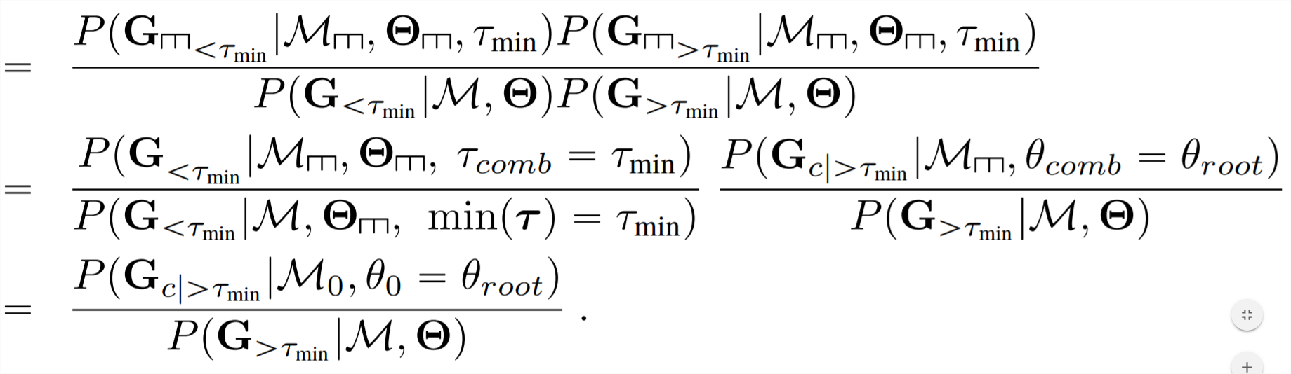

$\tilde{P}$ for The Comb Reference Model
Notes:
גם ברפרנס מודל הזה אנחנו מגיעים לביטוי סגור ובר-חישוב של ארביאף.

Slide 30




SubTree Reference Models
Notes:
נשים לב שכל מה שפיתחנו עד עכשיו לא חייב לקרות על העץ כולו. אם אנחנו רוצים להשתמש ברפרנס מודל שרץ חלק ממנו מוטט לקומב, אנחנו יכולים לפתח את אותן נוסחאות בדיוק, וכיוון שבזמן המיפוי שלנו כל מה שנמצא מחוץ לגוף הקומב עצמו ממופה באופן זהה לחלוטין, כל הפראיורים וג'יניאולוג'י לייקליהודז שם יתבטלו ונישאר עם אר-בי-אף רק על החלק מהמודל שנמצא בתוך הקומב ממש.
בטכניקה הזאת אנחנו משתמשים בניסויים שלנו כשידוע שאחת האוכלוסיות היא אאוטגרופ שאין דילמה לגביה.

Slide 31
Constructing a Reference Model
Choose a subtree of the of M
Collapse the subtree into a Clade/Comb
Map the remaining hidden parameters

Slide 32
Calc Scheme

Slide 33
Calculation Scheme Objective
Objective for our “sufficient stats”
~|M|
For All Reference model
Single MCMC

Slide 34
Genealogy Likelihood Recap
Kingman Coalescent + migration -> … -> sufficient stats (for a single ref model)

Slide 35
Recursive Sufficient Stats

Slide 36
Tying it all together

Slide 37
McRef
>>> git clone http://github.com/selotape/mcref
>>> cd mcref
>>> python3 install –r requirements.txt
>>> python3 mcref ./simulations/sample
Show config file
Show debug plots
Show example results table

Slide 38
Results

Slide 39
Results
Experiment I & III - Assess model comparison
Explain how we test hypotheses by example
Varying divergence time
Varying migration rate
Experiment II - Compare reference models

Slide 40


Exp I – Varying Divergence Time
Notes:
TODO – color changing taus

Slide 41


Exp I – Varying Divergence Time
vs.
Notes:
TODO – remove numbers from top drawing

Slide 42

Exp I – Varying Divergence Time
2 data-sets for each scenario
2 G-PhoCS runs for each data set
X axis – data set
Y axis – model selection criteria: $\log{\frac{P(X|M_{3pops})}{P(X|M_{2pops})}}$
(Bigger is better)
TODO – illustrate all the above right on the graph in the next slide

Slide 43

Exp I – Varying Divergence Time

Slide 44

Exp I – Varying Divergence Time
HM and both RBFs eventually select the correct model
RBFs succeed @ ~20 while HM only @ ~50
Null ref model is much noisier than Clade(AB)

Slide 45
Exp I – Varying Divergence Time
HM and both RBFs eventually select the correct model
RBFs succeed @ ~20 while HM only @ ~50
Null ref model is much noisier than Clade(AB)
Bottom line –
RBF out performs HM in detecting population split

Slide 46

Exp II – Varying Migration Rate

Slide 47




Exp II – Varying Migration Rate
M_{migBC}
M_{migAll}
M_{noMig}
M_{migCB}
vs.
B C
B C
A B C
X

Slide 48

Exp II – Varying Migration Rate
X axis – data set
Y axis – comparison against M_{noMig}: $\log{\frac{P(X|M_{XXX})}{P(X|M_{noMig})}}$
TODO – illustrate all the above right on the graph in the next slide

Slide 49


Exp II – Varying Migration Rate - HM
HM
Null RBF

Slide 50
Exp II – Varying Migration Rate
HM never significantly prefers any model over M_{nomig}
When m_{B⬅C} > 0, Null RBF Favours the two models with correct flow (M_{CB} & M_{migAll}) over
RBFs scores higher the model with correct migration direction
When m_{B⬅C} > 0 then M_{CB} , M_{migAll} >^{RBF} M_{noMig}, M_{BC}
RBF shows no clear preference between M_{CB} and M_{migAll}
Bottom line –
RBF out-performs HM in migration detection, however there is still room for improvement
HM
Null RBF

Slide 51
Exp II – Varying Migration Rate
HM never significantly prefers any model over M_{nomig}
When m_{B⬅C} > 0, Null RBF Favours the two models with correct flow (M_{CB} & M_{migAll}) over
RBFs scores higher the model with correct migration direction
When m_{B⬅C} > 0 then M_{CB} , M_{migAll} >^{RBF} M_{noMig}, M_{BC}
RBF shows no clear preference between M_{CB} and M_{migAll}
Bottom line –
RBFs out-performs HM in migration detection, however there is room for improvement

Slide 52

Exp III – Alternative Reference Models

Slide 53






Exp III – Alternative Reference Models

Slide 54

Exp III – Alternative Reference Models
Chart – Reference model
X axis – data set
Y axis – comparison against true model M_{AB_C_O}: $\log{\frac{P(X|M_{REF})}{P(X|M_{AB_C_O})}}$
TODO – illustrate all the above right on the graph in the next slide

Slide 55


Comb(ROOT)
Comb(ABC)

Slide 56


Clade(ROOT)
Clade(ABC)

Slide 57

HM

Slide 58
Exp III – Alternative Reference Models
The two comb reference methods clearly and confidently choose the true hypothesis model, M_{AB_C}
They also correctly show no preference when M_{AB_C} = M_{A_BC} = M_{AC_B}
Comb(ABC) show more stable results
Comb(ABC)

Slide 59
Exp III – Alternative Reference Models
The two comb reference methods clearly and confidently choose the true hypothesis model, M_{AB_C}
They also correctly show no preference when M_{AB_C} = M_{A_BC} = M_{AC_B}
Comb(ABC) show more stable results
Comb(ROOT)

Slide 60
Exp III – Alternative Reference Models
Neither clade method nor HM show any semblence of selection. They do show a high degree of uncertainty
Arguably, Clade(ABC) shows an upward trend and will eventually succeed
Clade(ABC)

Slide 61
Exp III – Alternative Reference Models
Neither clade method nor HM show any semblence of selection. They do show a high degree of uncertainty
Arguably, Clade(ABC) shows an upward trend and will eventually succeed
Clade(ROOT)

Slide 62
Exp III – Alternative Reference Models
Neither clade method nor HM show any semblence of selection. They do show a high degree of uncertainty
Arguably, Clade(ABC) shows an upward trend and will eventually succeed
HM

Slide 63
Exp III – Alternative Reference Models
Bottom line –
Choice of reference model has a major impact on performance. The more localized the reference model is to the disputed hypothesis region, the better the algorithm performed.

Slide 64
Conclusions

Slide 65
Recap

Slide 66
Future Work

Slide 67
Fin

